Slide 1



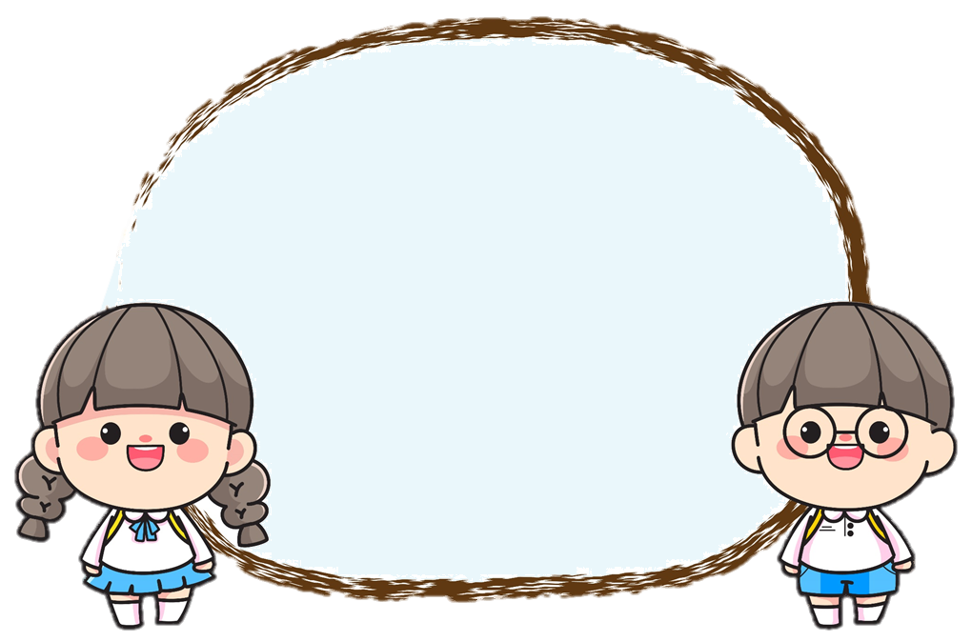

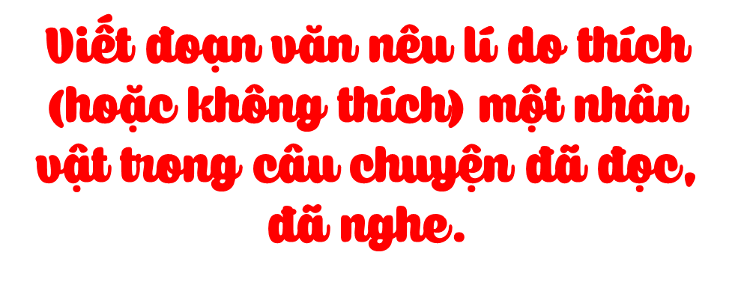
Lớp 3

Slide 2


Slide 4

- Biết viết đoạn văn ngắn nêu lí do thích (hoặc không thích) một nhân vật trong câu chuyện đã đọc, đã nghe.
- Hình thành và phát triển tình cảm tôn trọng một nhân vật nào đó trong một câu chuyện qua cách sử dụng từ khi viết đoạn văn.

Slide 5


1. Viết đoạn văn nêu lí do vì sao em thích (hoặc không thích) một nhân vật trong câu chuyện đã đọc hoặc đã nghe.
Nhớ lại nội dung các câu chuyện đã học, đã nghe

Slide 6


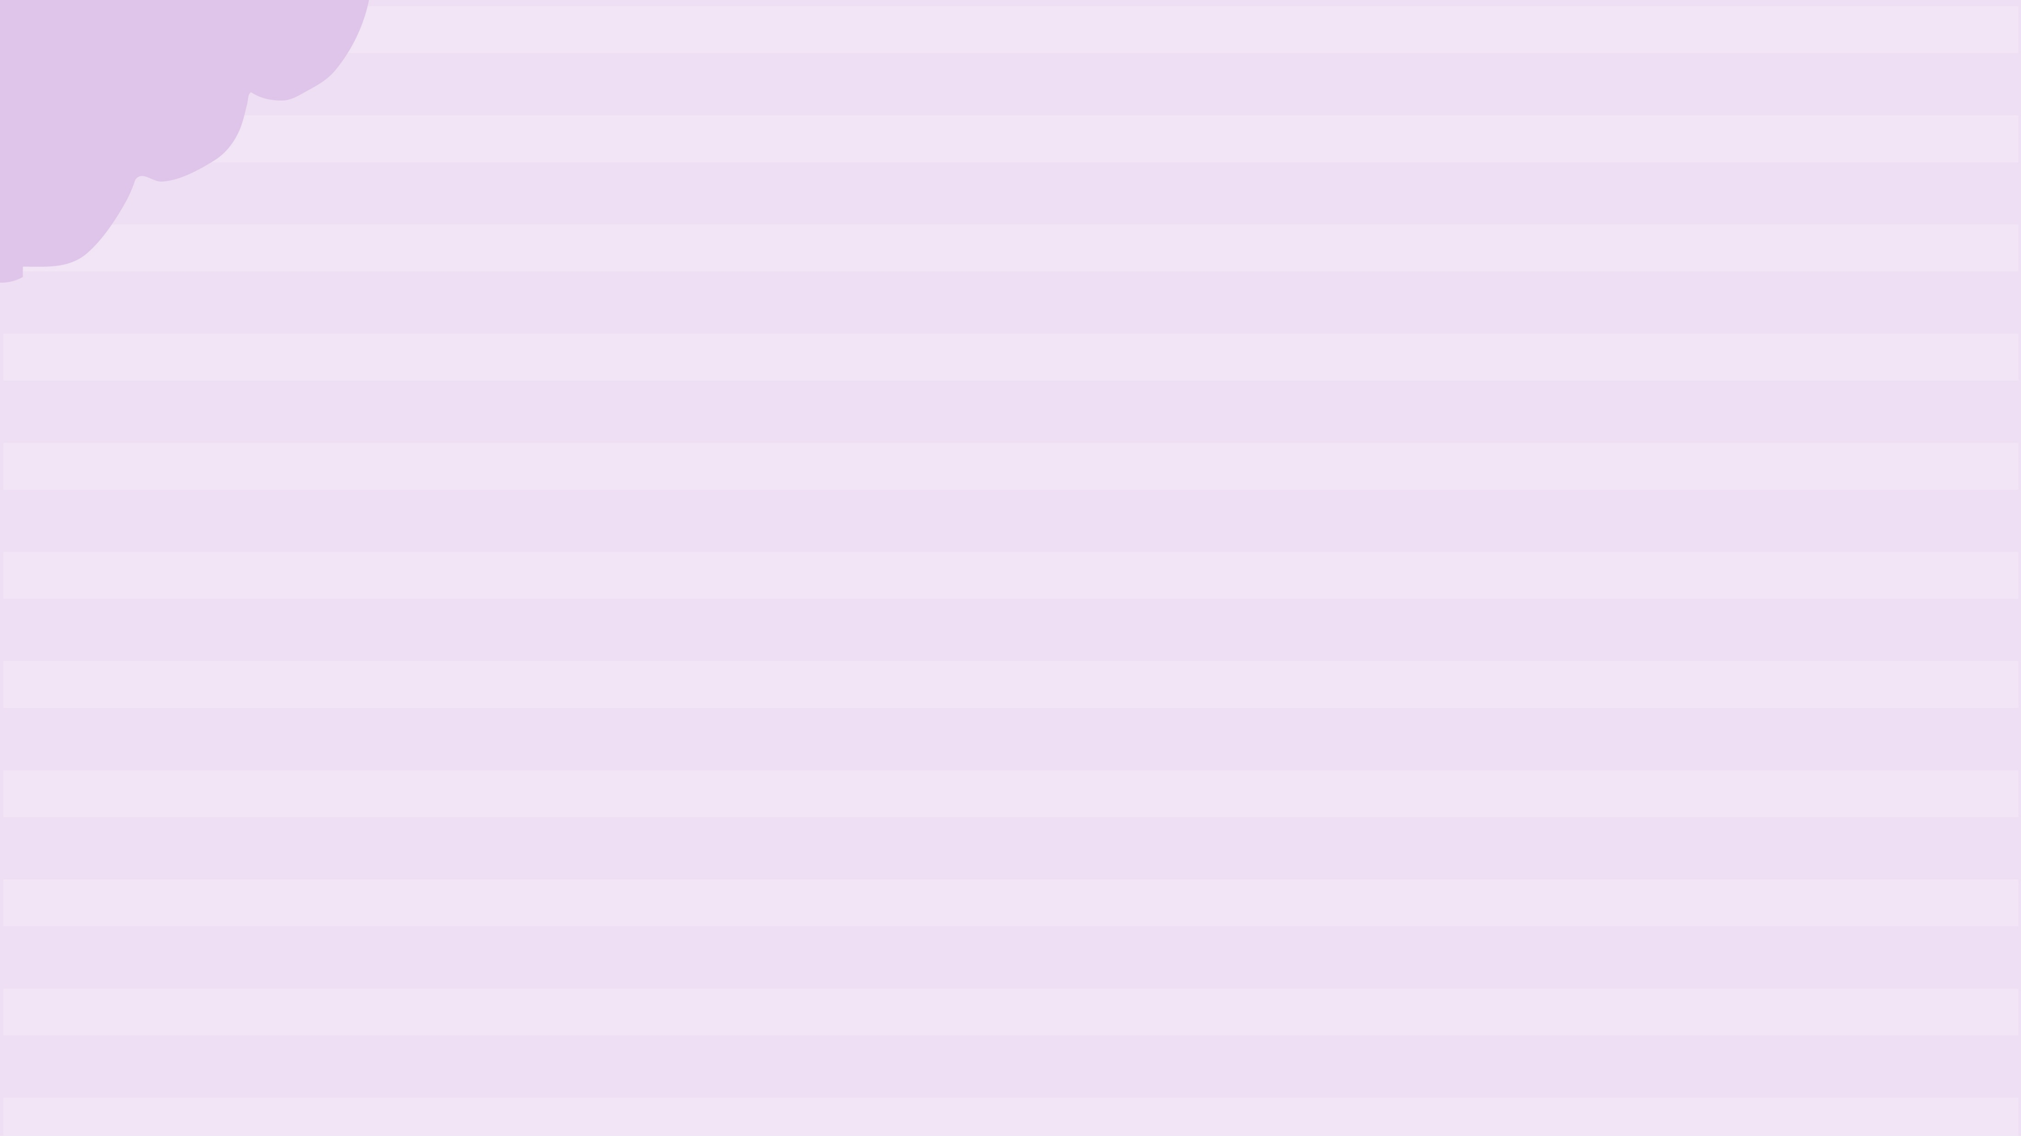
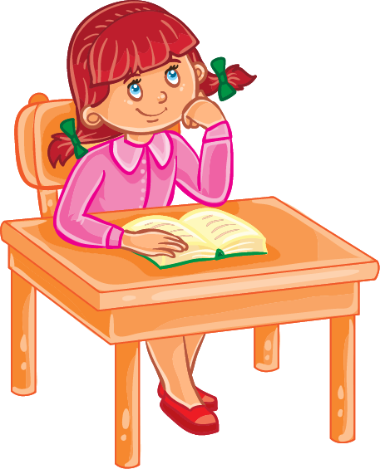

Tên câu chuyện là gì?
Nhân vật đó có đặc điểm (hình dáng, lời nói, tính nết, ...) thế nào?
Nhân vật em thích hoặc không thích là ai?
- Em thích (hoặc không thích) điều gì ở nhân vật đó? Vì sao?

Slide 7


Em rất thích nhân vật Gà trống trong truyện Đi tìm mặt trời. Khi gõ kiến đến nhà các loài vật, tất cả đều bận rộn với công việc riêng. Chỉ có Gà trống là đồng ý đi tìm mặt trời. Trên hành trình đi tìm mặt trời, Gà trống đã phải đối mặt với khó khăn, nhưng nghĩ thương các bạn sống trong tối tăm, ẩm ướt nên đã không từ bỏ. Nhân vật này giúp em cảm nhận được ý nghĩa của lòng dũng cảm, tình yêu thương đồng loại.

Slide 8
Trong chương trình Tiếng Việt lớp 3, em đã được học bài Tia nắng bé nhỏ. Nhân vật được nói đến trong bài đọc là bạn Na. Na là một cô bé nhỏ nhắn, xinh xắn, thông minh và ngoan ngoãn. Em rất thích Na bởi vì bạn ấy là một người cháu hiếu thảo. Vì bà không thể ra ngoài đi nhìn thấy nắng nên Na đã tìm cách mang nắng về cho bà.

Slide 9
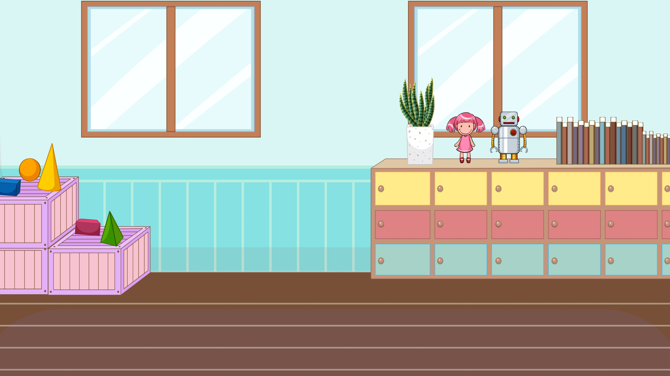




Viết đoạn văn ngắn theo nội dung gợi ý

Slide 10

Trình bày
Nhận xét

Slide 11







Trao đổi
bài viết
Bài viết đã đúng yêu cầu
(đủ số lượng câu)
Bài viết có sáng tạo
(thêm ý mới)
Bài viết có nhiều câu văn hay
(dùng từ hay)

Slide 12
Chia sẻ đoạn văn với bạn, chỉnh sửa và bổ sung ý hay.

Slide 13
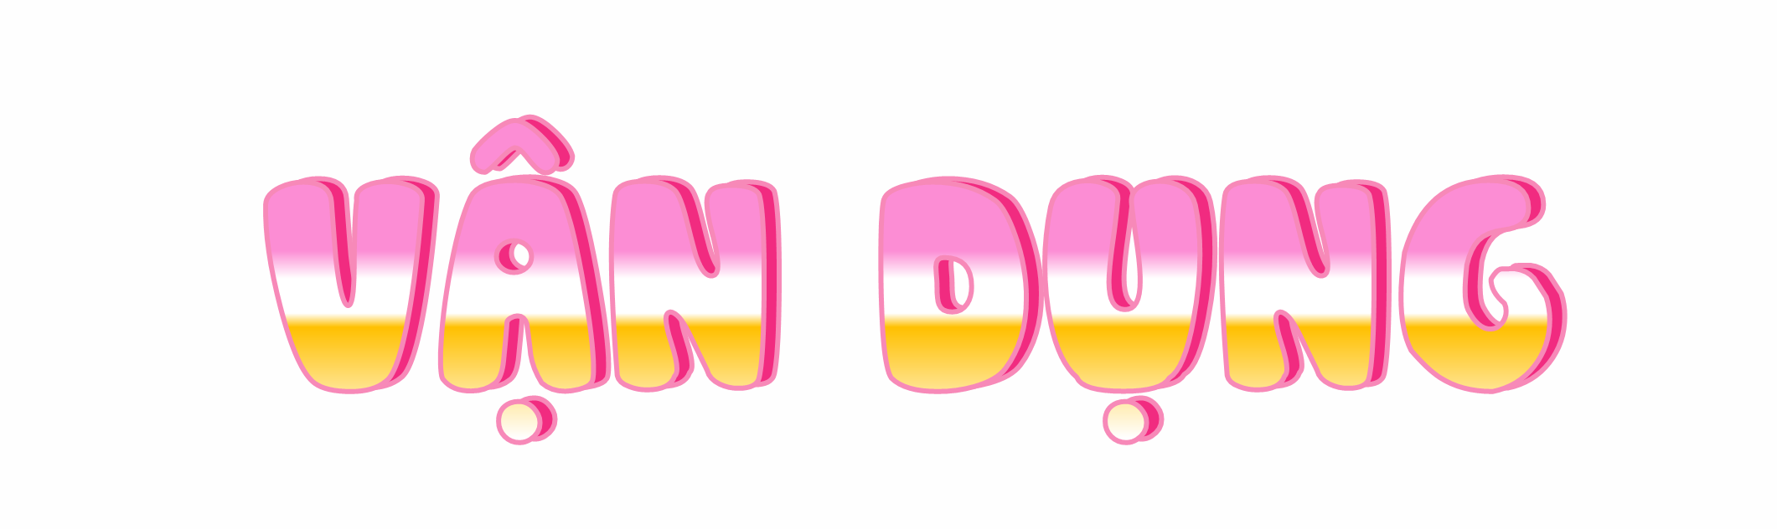

Slide 14
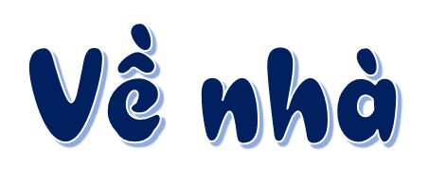






Quan sát một số đồ dùng trong nhà
Hỏi người thân về những đồ dùng mình chưa rõ chất liệu.
Ghi chép lại những thông tin mà người thân cung cấp, có thể mang vào lớp chia sẻ cùng các bạn.

Slide 15


